Slide 1


Дополнительная общеобразовательная общеразвивающая программа художественной направленности
«Театр, где играют дети»

Slide 2
Театр часто сравнивается с общественной кафедрой, с которой можно вещать добро.
Занятия театром способствуют формированию самодисциплины, изменяют характер юных актеров, которые проникаются атмосферой искусства, их «воспитывает» сцена.

Slide 3
Направленность (профиль) программы –художественная
Направление – литературно-театральное.
Уровень - общекультурный.

Slide 4
Актуальность программы
Отличительная черта программы- развитие творческих и коммуникативных способностей учащихся на основе их собственной творческой деятельности .
-социализация
-активизация собственных знаний, умений и навыков, самореализация
-повышение самооценки обучающегося и его оценки в глазах окружающих.

Slide 5
Новизна программы заключается в комплексном подходе к подготовке молодого человека «новой формации», умеющего жить в современных условиях: компетентного, социально мобильного, с высокой культурой общения, широким кругозором, умеющего эффективно взаимодействовать с партнерами

Slide 6
Включение в образовательный процесс современных образовательных технологий:
Н.Е.Щурковой «Программа воспитания школьника» (культурологическое направление в воспитательной деятельности педагога),
М.А. Зиновьева «Основные принципы и направления работы с театральным коллективом»;
Е.А. Иванова «Театральная студия»;
И.С. Козлова «Театральные технологии, обеспечивающие интеграцию воспитания и образования на уроке и во внеурочной деятельности»;
Г.Н.Токарева, С.П. Батосской

Slide 7
НОРМАТИВНО-ПРАВОВАЯ БАЗА ПРОГРАММЫ:
1. Федеральный закон № 273-ФЗ «Об образовании в Российской Федерации»;
2. Концепция развития дополнительного образования детей;
3. Приказ Министерства образования и науки Российской Федерации № 1008 «Об утверждении порядка организации и осуществления образовательной деятельности по дополнительным общеобразовательным программам»;
4. Методические рекомендации по проектированию дополнительных общеразвивающих программ (письмо МО РФ № 09-3242 от 18.11.2015 г.);
5. Постановление Главного государственного санитарного врача РФ от 04.07.2014 N 41"Об утверждении СанПиН 2.4.4.3172-14 "Санитарно-эпидемиологические требования к устройству, содержанию и организации режима работы образовательных организаций дополнительного образования детей";
7. Закон Ставропольского края № 72-кз "Об образовании";
8. Устав МУ ДО «ДДТ»

Slide 8
Адресат программы
Разновозрастная группа обучающихся общеобразовательных организаций в возрасте от 9 до 17 лет.
Количество детей в группе – 10-15 человек.
Рекомендуемый режим занятий :
45 минут занятий,
10 минут перерыв, 45 минут занятий.
Занятия в группе проводятся: 2 раза в неделю по 3 часа.
Предполагаемый состав группы - разных возрастов, постоянный.

Slide 9
Объем программы
Программа рассчитана на 2 года обучения
по 222 часа в год.
1 год обучения -222 часа (37 учебных недель);
2 год обучения-222часа (37 учебных недель).

Slide 10
Цель – развитие творческих способностей и личной культуры детей, подростков и молодежи средствами театрального искусства и литературы; формирование общественно ценных личностных качеств.

Slide 11
Задачи
- личностные :
1)формирование основ российской гражданской идентичности, чувства гордости за свою Родину;
2)формирование культуры общения и навыков поведения в социуме;
3) формирование уважительного отношения к иному мнению, истории и культуре других народов;
4) овладение начальными навыками адаптации в динамично изменяющемся и развивающемся мире;
5) принятие и освоение социальной роли обучающегося, развитие мотивов учебной деятельности и формирование личностного смысла учения;
6) развитие самостоятельности и личной ответственности за свои поступки на основе представлений о нравственных нормах, социальной справедливости и свободе;
7) формирование эстетических потребностей, ценностей и чувств;
8) развитие этических чувств, доброжелательности и эмоционально-нравственной отзывчивости, понимания и сопереживания чувствам других людей;
9) развитие навыков сотрудничества со взрослыми и сверстниками в разных социальных ситуациях, умения не создавать конфликтов и находить выходы из спорных ситуаций;
10) формирование положительной установки на безопасный, здоровый образ жизни, наличие мотивации к творческому труду, работе на результат, бережному отношению к материальным и духовным ценностям.

Slide 12
Задачи
- метапредметные :
1) освоение способов решения проблем творческого и поискового характера;
2) формирование умения планировать, контролировать и оценивать учебные действия в соответствии с поставленной задачей и условиями ее реализации; определять наиболее эффективные способы достижения результата;
3) формирование умения понимать причины успеха/неуспеха учебной деятельности и способности конструктивно действовать даже в ситуациях неуспеха;
4) освоение начальных форм познавательной и личностной рефлексии;
5) активное использование речевых средств и средств информационных и коммуникационных технологий (далее - ИКТ) для решения коммуникативных и познавательных задач;
6) пользование различных способов поиска (в справочных источниках и открытом учебном информационном пространстве сети Интернет), сбора, обработки, анализа, организации, передачи и интерпретации информации в соответствии с коммуникативными и познавательными задачами и технологиями учебного предмета;
7) готовность слушать собеседника и вести диалог; готовность признавать возможность существования различных точек зрения и права каждого иметь свою; излагать свое мнение и аргументировать свою точку зрения и оценку событий;
8) определение общей цели и путей ее достижения; умение договариваться о распределении функций и ролей в совместной деятельности; осуществлять взаимный контроль в совместной деятельности, адекватно оценивать собственное поведение и поведение окружающих;
9) готовность конструктивно разрешать конфликты посредством учета интересов сторон и сотрудничества;

Slide 13
Задачи
- образовательные :
1) формирование первоначальных представлений о роли литературы и театра в жизни человека, их роли в духовно-нравственном развитии человека;
2) формирование основ театральной культуры, в том числе на материале театральной культуры родного края, развитие художественного вкуса и интереса к театральному искусству и театральной деятельности;
3) формирование умения воспринимать и выражать свое отношение к театральному произведению;
4) использование музыкальных образов при создании театрализованных и музыкально-пластических композиций, в импровизации.;
5) формирование основ театральной культуры обучающихся как неотъемлемой части их общей духовной культуры; потребности в общении с театром для дальнейшего духовно-нравственного развития, социализации, самообразования, организации содержательного культурного досуга;
6) развитие общих актерских способностей обучающихся, а также образного и ассоциативного мышления, фантазии и творческого воображения, эмоционально-ценностного отношения к явлениям жизни и искусства на основе восприятия и анализа литературно-театральных образов;
7) формирование мотивационной направленности на продуктивную музыкально-творческую деятельность (слушание музыки, драматизация литературных произведений, импровизация, музыкально-пластическое движение);
8) воспитание эстетического отношения к миру, критического восприятия информации, развитие творческих способностей в многообразных видах деятельности, связанной с театром, кино, литературой, живописью;
9) расширение общего культурного кругозора; воспитание литературного вкуса, устойчивого интереса к классическому и современному литературно-театральному наследию.

Slide 14
Образовательный процесс построен как последовательный переход воспитанника от одной ступени мастерства к другой:
1-я ступень - начальная «Первые шаги »
2-я ступень - расширенная «Тропинками творчества»

Slide 15
Основные разделы:
1.История театра. Театр как вид искусства.
2.Актерская грамота.
3.Художественное чтение.
4.Сценическое движение.
5.Работа над пьесой.
6. Экскурсии

Slide 16
Учебный план
№ п/п | Раздел | Количество часов
 |  | 1 год | 2 год
 | Вводное занятие. | 3 | 3
1. | История театра. Театр как вид искусства. | 30 | 30
2. | Актерская грамота. | 42 | 42
3. | Художественное чтение | 21 | 21
4. | Сценическое движение. | 30 | 30
5. | Работа над пьесой | 66 | 66
6. | Мероприятия и психологические практикумы | 18 | 18
7. | Экскурсии | 9 | 9
8. | Итоговое занятие | 3 | 3
 | ВСЕГО: | 222 | 222

Slide 17
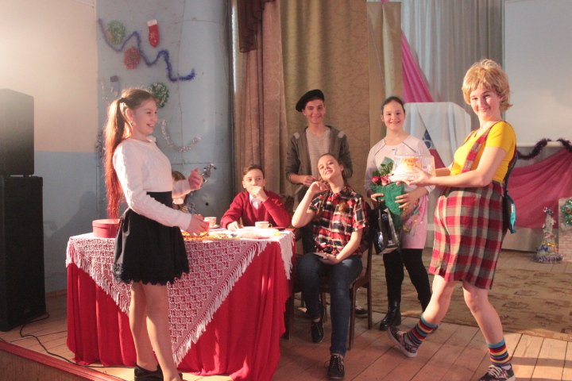

Slide 18
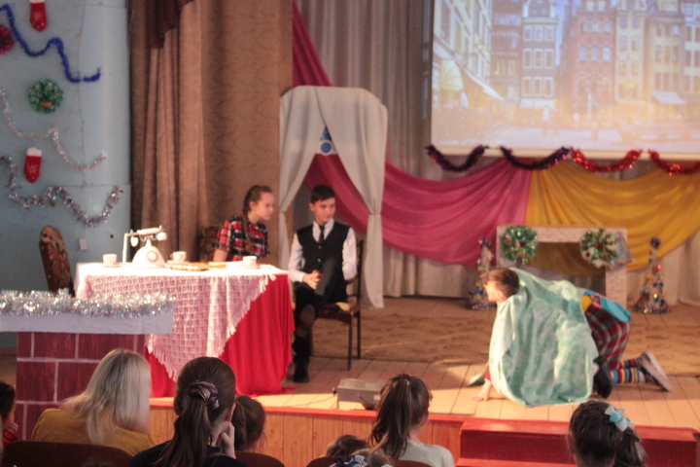

Slide 19
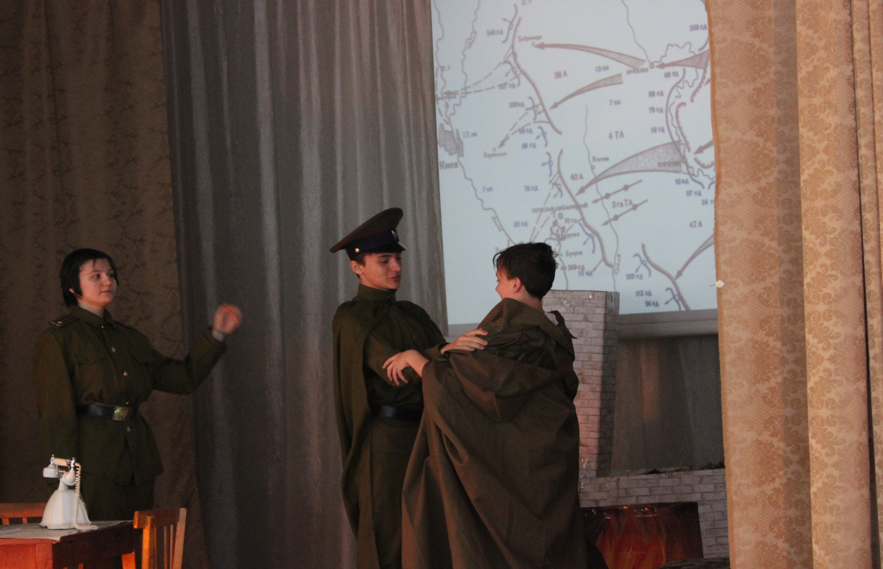

Slide 20
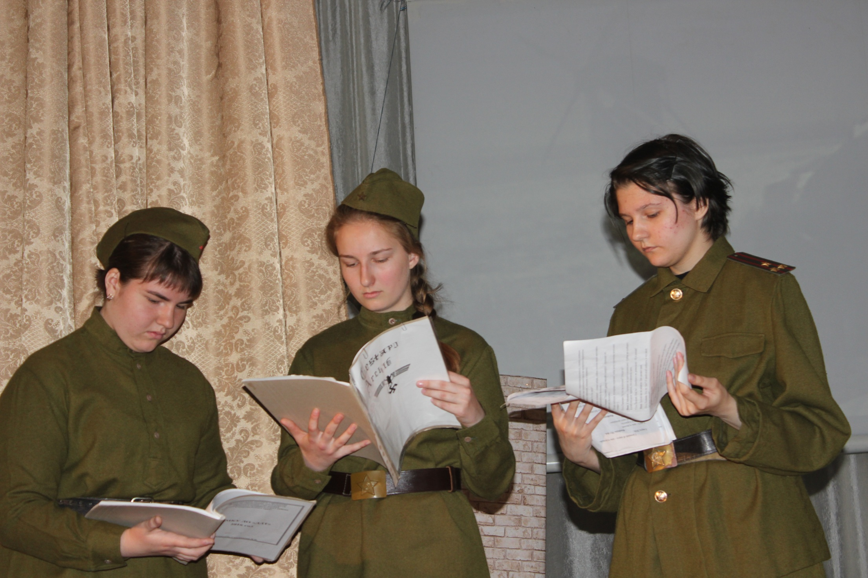

Slide 21
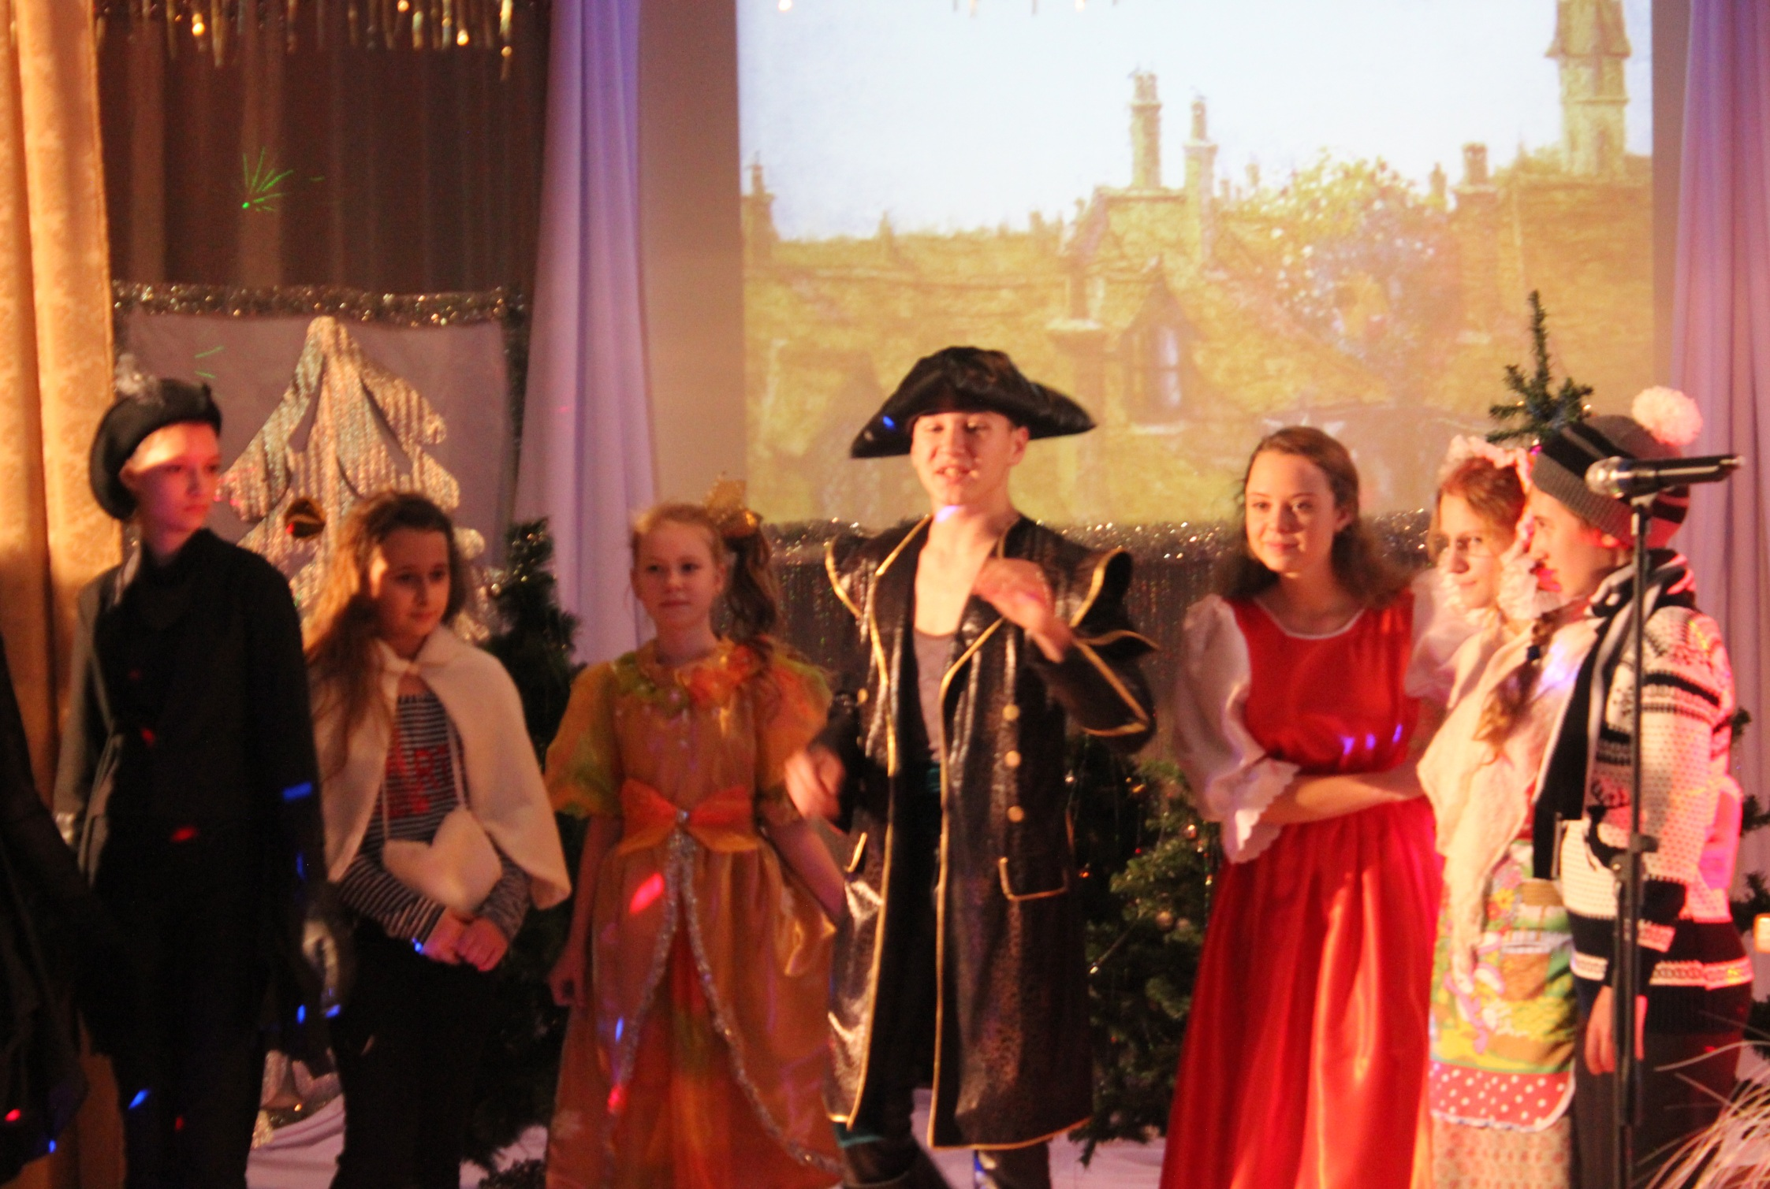

Slide 22
